Slide 1
Основа слова и окончание
Подготовила: учитель начальных классов МАОУ СОШ №2
Никитчук Татьяна Николаевна

Slide 2
Во вё со сё ов ёв ос ёс
в о с ё

Slide 3
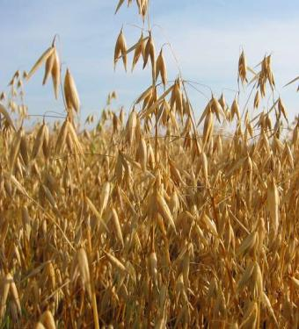
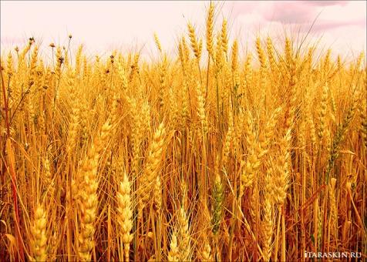
Овёс

Slide 4
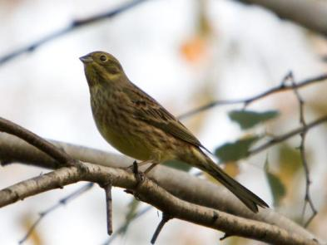
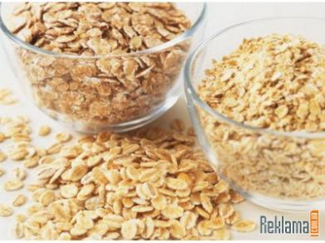
Омонимы
Овсянка

Slide 5
Знание собирается по капле.

Slide 6
Части слова
корень
окончание
приставка
основа
суффикс

Slide 7
Основа слова и окончание

Slide 8
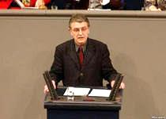
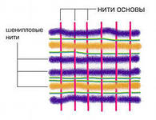
Основа
( по словарю Д.Н.Ушакова)

Slide 9
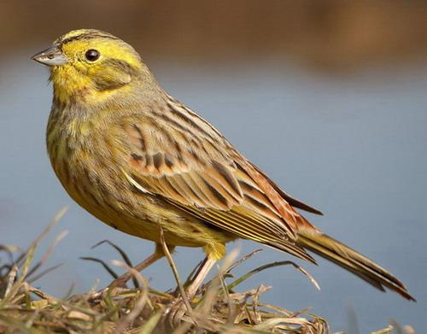
овсянка

Slide 11
овсян… каша овсян… печенье овсян… стебелёк овсян… зёрна

Slide 13
Основа – это часть слова без окончания, в ней заключено значение данного слова.
Окончание - это изменяемая часть слова, служит для связи слов в предложении.

Slide 14
Домашнее задание
Стр. 150 правило, упр.188

Slide 15
Благодарю за работу на уроке!

Slide 16
Источники

